Slide 1
ECM vs Low Infrastructure Archive
XVI Congrés d’Arxivística i Gestió de Documents de Catalunya
Jaume Barella (jaume_barella@iecisa.com)

Slide 2
CONTEXT o LA REALITAT DE LES ORGANITZACIONS EN RELACIÓ A LES PLATAFORMES ECM
Cicles de vida simples
Edició documents en aplicacions de negoci
Cultura bàsica de GD en el sector privat
GD com repositori
Requeriments GD elevats
GD encapsulat

Slide 3
CONTEXT o LA REALITAT DE LES ORGANITZACIONS EN RELACIÓ A LES PLATAFORMES ECM
Cal arxivar i gestionar documents …
… file-system o ECM/RM?
RM
- SEGURETAT +
ECM
FILE-SYSTEM
- FUNCIONALITATS ECM / ARXIU +

Slide 4
EL TERME MIG
Un nou concepte de solució: HIGH-VOLUME & LOW INFRASTRUCTURE ARCHIVE
RM
LIGHT ARCHIVE
- SEGURETAT +
ECM
FILE-SYSTEM
- FUNCIONALITATS ECM / ARXIU +

Slide 5
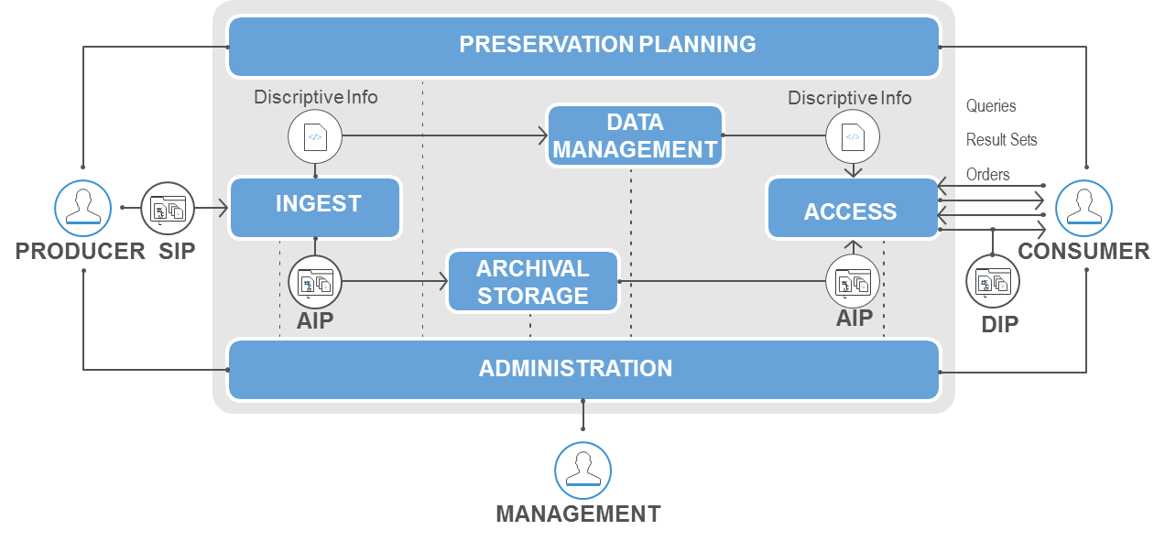
UN EXEMPLE: INFOARCHIVE
Es una aplicació per a l’arxivat i decomissat d’aplicacions (retirar aplicacions obsoletes de les que cal conservar dades per finalitats històriques i/o legals) amb ple compliment del model de referencia de la OAIS (ISO 14721)

Slide 6
¿QUÈ FA?
Arxiva
Controla l'accés
Cerca flexible i potent
Aplica polítiques de retenció
Audita i traça
Accés ui web
Integrable

Slide 7
ALTRES CARACTERÍSTIQUES INTERESSANTS
Privacitat: encriptació i datamasking
Dades probatòries
Ingesta massiva o transaccional
Application retirement & live archiving
Connectors amb aplicacions.
Senzilla implementació, administració i monitorització

Slide 8
LOW HW&SW REQUIREMENTS
LLICENCIAMENT PER ESPAI OCUPAT
NO USA BASE DE DADES
BASAT EN SERVEIS QUE NO NECESSITEN CAP SERVIDOR D’APLICACIONS
REQUERIMENTS MÍNIMS DE INFRAESTRCUTURA HARDWARE I SOFTWARE
CÒPIA DE SEGURETAT SIMPLE

